Slide 1






sw프리캡스톤
SW프리캡스톤 - 1조(팀백)
김경민
이다민
우현호
임혜미
황필호

Slide 2

목차
INDEX
목차
목차1
프로젝트 개요
목차2
기능 구조도
목차3
기능 설명
목차4
시스템 구조도
목차5
시스템 구조도 요소 설명

Slide 3
프로젝트 개요
프로젝트 개요

Slide 4



프로젝트 개요
01
Thesisfy
= 논문 (Thesis) + 찾다, 발견하다(Identify)
문제 정의문
사용자의 자연어 질문을 이해하고, 그 의도에 맞는 논문, 리포트, 기사 등을
정확하고 신속하게 찾아주는 AI 기반 학술 정보 검색 도구

Slide 5



프로젝트 개요
01.2
프로젝트 배경
의도 파악의 어려움
검색 결과의 과다
문맥 이해의 부족
키워드만으로 사용자의 구체적 질문이나 의도를 정확히 파악하기 어렵다
관련성이 낮은 자료까지 포함되어 방대한 검색 결과까지 나타나, 원하는 정보를 찾는 데에많은 시간이 소요된다
동의어, 다의어 등 언어적 특성이 고려되지 않아 중요한 자료를 놓칠 수 있다

Slide 6



프로젝트 개요
01.2
프로젝트 목표
검색 효율성 향상
학술 연구 지원 강화
방대한 정보 관리
의사 결정 지원
사용자가 원하는 정보를 빠르게 찾아 연구 및 학습 효율을 증대한다.
최신 연구 동향과 관련자료를 신속하게 파악하고, 다양한 분야의 자료를 통합적으로 검색하여 혁신적인 연구를 지원한다.
전문 용어나 복잡한 검색 기술 없이도 쉽게 접근할 수 있고, 지식 수준에도 구애받지 않는다.
핵심 내용 요약과 통계 시각화를 통해 중요한 정보를 빠르게 이해한다. 관심사에 기반한 자료가 추천된다.

Slide 7




프로젝트 개요
목표를 설명하는 인포그래픽
학술 연구의 효율성 증대
목표
기존의 검색 방식이 가진
한계를 극복하고 학술 정보의 접근성과 활용도를 높이는 것
교육 수준 향상에 기여
지식 사회의 발전

Slide 8
기능 구조도
기능 구조도

Slide 9
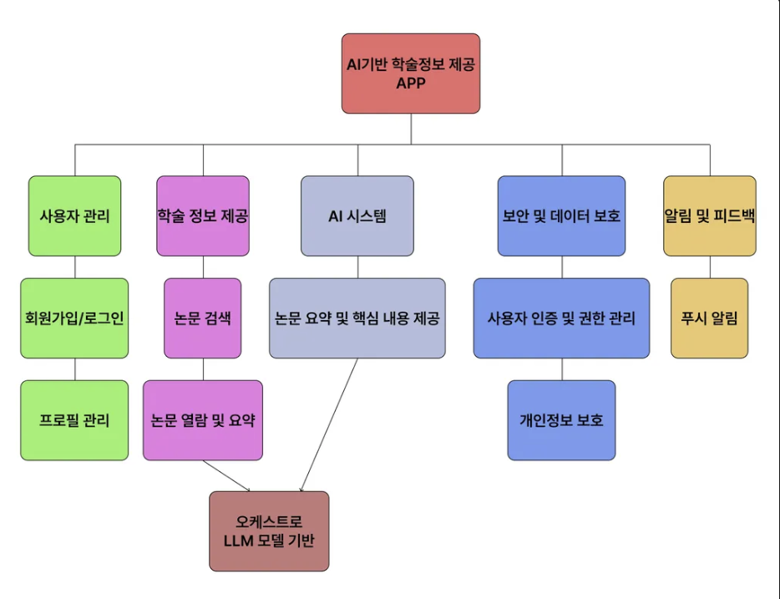
기능 구조도

Slide 10





user management
사용자 관리
회원 관리/ 로그인
프로필 관리
이메일, 소셜 계정을 통한 회원가입 및 로그인 기능 제공
JWT 인증을 통해 사용자 인증 및 세션 관리
사용자의 정보 (이름, 이메일, 관심사) 수정 및 업데이트
비밀번호 변경 및 설정 관리 기능
academic content delivery
학술 정보 제공
논문 검색
논문 열람 및 요약
키워드 기반 논문 검색 기능 제공
필터링 및 정렬 옵션 가능
논문 내용을 보기 쉽게 요약하여 제공

Slide 11
AI system
AI 시스템
논문 요약 및 핵심 내용 제공
LLM 기반 AI 기능을 활용하여 논문 요약 생성
multilingual & translation support
security & privacy
보안 및 데이터 보호
사용자 인증 및 권환 관리
개인 정보 보호
JWT를 이용한 인증 시스템으로 안전한
사용자 인증 처리
사용자 권한에 따라 접근 제어 및 기능 제공
GDPR 및 관련 법규에 따른 개인정보 보호 정책 준수
HTTPS 통신을 통한 암호화된 데이터 전송

Slide 12
notifications & feedback
알림 및 피드백
푸시 알림
새로운 논문 추가, 관심 논문 업데이트, 앱 업데이트 등의 푸시 알림 제공

Slide 13
시스템 구조도
시스템 구조도

Slide 14
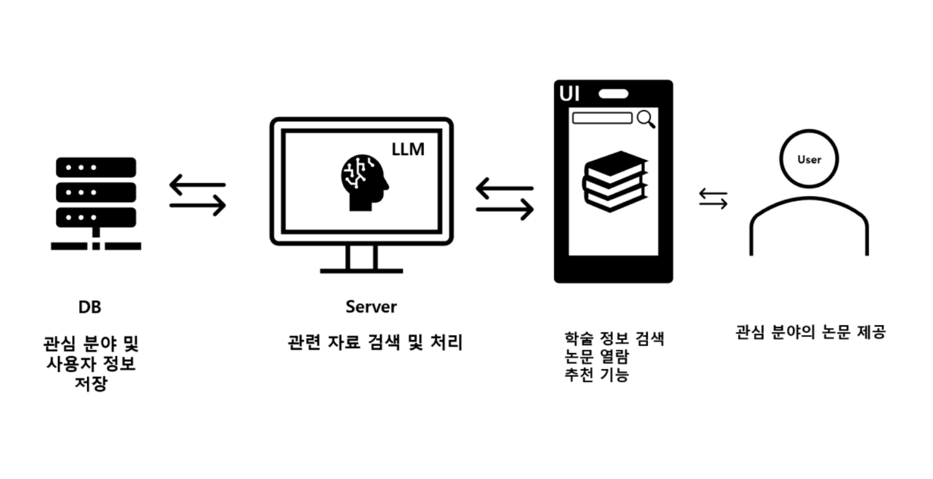
시스템 구조도

Slide 15





시스템 구조도
시스템 구성 요소
ㅣ
DB
Server
UI
User
사용자 정보, 논문 데이터, 추천 시스템 데이터를 저장, 관리
MYSQL
ORM(Sequelize)
AI 기능을 처리
Node.js (Intellij)
사용자에게 학술 정보 검색, 논문 열람, 추천 제공
Swift (Xcode)
UIKit / SwiftUI
Alamofire

Slide 16






시스템 구조도
AI 및 LLM
외부 API 및 서비스
논문 요약, 핵심 내용 제공, 추천 시스템 등 AI 기능을 구현하기 위한 서비스
논문 데이터 수집 및 추가 정보를 제공하기 위한 외부 API와 서비스
보안 및 인증 시스템
프로젝트 관리 및 협업 도구
사용자 인증, 권한 부여, 데이터 보안을 담당하는 시스템
개발 팀의 효율적인 협업과 프로젝트 관리를 지원
테스트 및 배포 환경
추천 시스템
어플리케이션의 품질 보증과 안정적인 배포를 지원
사용자 회원가입 시 관심있는 토픽을 지정하여 관련 학술 자료 추천

Slide 17
일정 계획
일정 계획

Slide 18

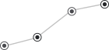
일정 계획
일정 계획
1주차 프로젝트 계획 수립 및 팀 구성
2주차 ~ 4주차 요구사항 분석 및 계획 구체화
5주차 프로젝트 계획서 작성
6주차 시스템 아키텍쳐 및 DB 설계
7주차 ~ 10주차 주요 모듈 개발
11주차 ~ 13주차 통합 테스트 및 피드백 개선
14주차 최종 릴리스 및 배포

Slide 19
역할 분담
역할 분담

Slide 20

역할 분담
역할 분담
김경민
프론트 iOS 앱 개발
우현호
백앤드 개발, DB 관리
이다민
백앤드 개발, 서버 관리
임혜미
백앤드 개발, UI / UX 개발, 기획, 앱 디자인
황필호
프론트 iOS 앱 개발

